Slide 1




MANUAL
Inventarios debodega de tienda
Nos movemos
PROYECTO INSAP
+COMPETITIVOS
+INTEGRADOS
+ÁGILES

Slide 2



CONTENIDO
CONTENIDO
Introducción
Objetivo
Generalidades SAP
Diagrama de flujo
Así cambia nuestra área
Descripción del Proceso
Nos movemos

Slide 3
Introducción
En el contexto de la gestión de inventarios, el proceso de conteo y ajuste de inventarios es crucial para asegurar la precisión y confiabilidad de los datos almacenados en el sistema SAP.
Este manual proporciona una guía detallada paso a paso para la ejecución de las tareas relacionadas con la selección de ubicaciones, conteo de inventarios, supervisión de procesos de entrada por lotes, y la compensación de diferencias encontradas durante el conteo.
El objetivo es facilitar la correcta administración de los inventarios, minimizando errores y mejorando la eficiencia operativa dentro de la organización.

Slide 4

Objetivo
El objetivo principal de este proceso es asegurar la precisión de los datos de inventario mediante la correcta ejecución de los conteos, supervisión de procesos, y ajustes necesarios en el sistema SAP.
Esto incluye capacitar al personal, soportar nuevos sistemas, generar valor para Pequeño Mundo, y asegurar la integridad del inventario a través de la identificación y justificación de diferencias, así como la compensación adecuada en el sistema.

Slide 5









RUTA DE INSAP
Encendemos nuevos sistemas (SALIDA EN VIVO)
Capacitamos
1
3
Generamos valor para Pequeño Mundo
5
2
4<
Apagamos sistemas actuales
“transición”
Damos soporte a la operación para que se estabilice
Nos movemos

Slide 6



Generalidades de SAP
Las generalidades de SAP como los accesos , modificación de vistas, comandos y filtros, estarán disponibles en un enlace aparte.
Por favor, haga clic en el enlace proporcionado para obtener información detallada y recursos adicionales sobre estos temas, elija el sistema al que necesita consultar:
Sap GUI
Sap Fiori

Slide 7
DIAGRAMA DE FLUJO XXXXXX

Slide 8
Así cambia nuestra área
El proceso de conteo de inventarios cambia de un método manual en hojas a uno digital mediante el uso de dispositivos móviles con acceso directo a SAP, donde el personal registra las cantidades en el sistema.
La supervisión y gestión de diferencias se automatizan, así como la compensación de diferencias, eliminando la necesidad de ajustes manuales.
Además, los datos de inventario se actualizan en tiempo real, mejorando la eficiencia, precisión y trazabilidad de las actividades de conteo y ajustes.
Notes:
Cómo cambiamos es una vista genérica y de alto nivel de toda el área, posteriormente detallaremos por bloques o flujos de transacciones/procesos. Pueden referirse a la matriz de impactos.

Slide 9

DESCRIPCIÓN DEL PROCESO
Nos movemos
+COMPETITIVOS
+INTEGRADOS
+ÁGILES

Slide 10
Terminos y definiciones
Protección de Activos: Área encargada de realizar conteos para corregir diferencias de inventario y asegurar la integridad de los activos de la empresa.
Grupo de Inventarios y Toma Física: Equipo encargado de realizar conteos de inventario en bodegas para cerrar procesos de conteos.
Transacción LX15: Transacción en SAP utilizada para seleccionar ubicaciones de inventario para el conteo en una fecha específica.
Almacén y Tipo de Almacén: Clasificación del almacén y su tipo, utilizados en SAP para organizar y gestionar el inventario.
Activar Conteos: Proceso de habilitar las ubicaciones para el inventario y activar el conteo en el sistema SAP.
Activar Conteos: Proceso de habilitar las ubicaciones para el inventario y activar el conteo en el sistema SAP.
Transacción SM35: Transacción en SAP utilizada para supervisar y gestionar procesos de entrada por lotes, incluyendo la carga masiva de datos y ejecución automática de transacciones.
Transacción LX22: Transacción en SAP utilizada para obtener un resumen del inventario, filtrar por fecha y visualizar documentos de inventario.
Transacción LI02N: Transacción en SAP utilizada para ingresar y gestionar documentos de inventario.
Transacción LM01: Transacción en SAP para menú dinámico, utilizada principalmente en radiofrecuencia para la gestión de inventarios.

Slide 11
Terminos y definiciones
Transacción LX17: Transacción en SAP utilizada para listar las diferencias de inventario después del conteo.
Transacción LI14: Transacción en SAP utilizada para solicitar recuentos de inventario cuando se detectan diferencias.
Transacción LM50: Transacción en SAP para recuento de inventario gestionado por el sistema.
Compensar Diferencias: Proceso de registrar y ajustar las diferencias de inventario encontradas durante el conteo.
Transacción LI20: Transacción en SAP utilizada para eliminar diferencias de inventario en el sistema LVS.
Transacción LI21: Transacción en SAP utilizada para compensar diferencias de inventario en el sistema MM IM.
Justificación de Diferencias: Proceso de explicar las diferencias de inventario encontradas, especialmente cuando superan un monto específico (ejemplo: 100 mil colones).
Supervisor de PA: Persona encargada de revisar y validar las diferencias de inventario, justificar grandes diferencias y coordinar las correcciones necesarias.

Slide 12
Determinar las ubicaciones a contar
Rol: Coordinador de PA/Asistente PA/ Receptor Tienda
1. Según el proceso que se esté realizando se deben de determinar que ubicaciones se van a contar, en el caso de tienda llevan el conteo para realizar todas las ubicaciones en un periodo de tiempo determinado ; protección de activos lo puede realizar para corregir diferencias de Inventario y el grupo de inventarios y toma física pueden realizar conteos de bodegas para cerrar procesos de conteos.

Slide 13
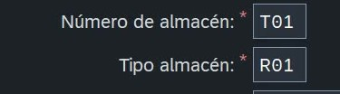


Seleccionar el número de almacén , tipo de almacén ,ubicación y referencia de conteo
Rol: Coordinador de PA/Asistente PA/ Receptor Tienda
Ingresar a la transacción LX15 seleccionar la ubicación para inventario del día fijado.
2. Seleccionar el almacén y tipo de almacén
3. Ingresar la ubicación o ubicaciones , con la opción del cuadrito y flecha hacia la derecha se

Slide 14
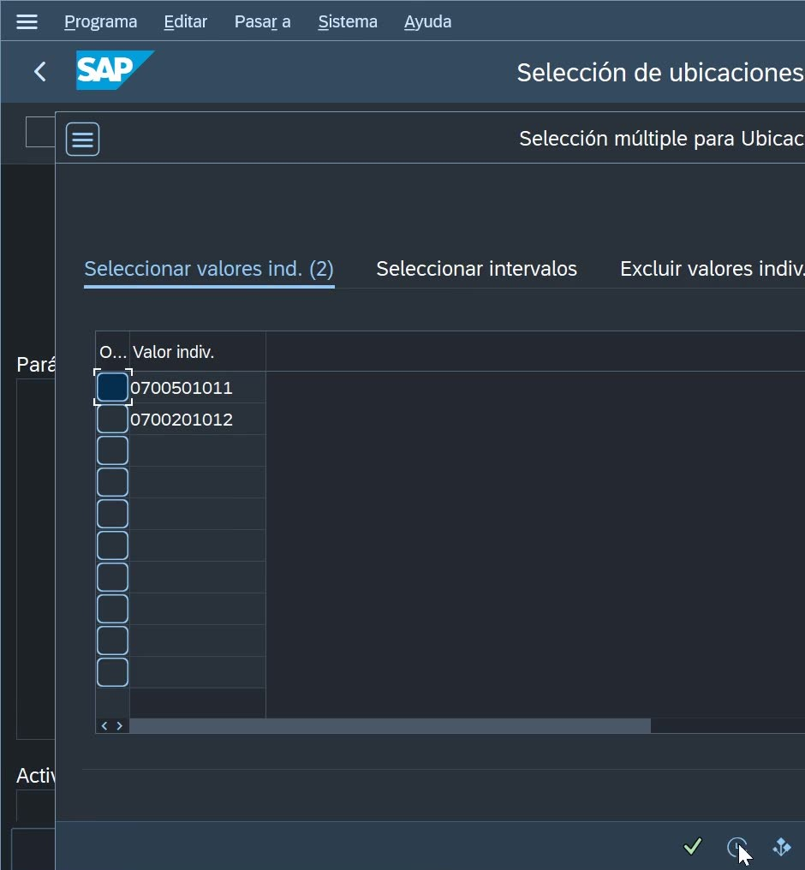

Seleccionar el número de almacén , tipo de almacén ,ubicación y referencia de conteo
Rol: Coordinador de PA/Asistente PA/ Receptor Tienda
4. Digitar o pegar las ubicaciones a contar, tocar el botón que parece un reloj
5. Llenar el campo de referencia con un nombre relacionado al conteo de ubicaciones y que sirva como identificador del conteo

Slide 15
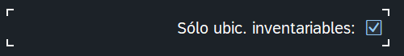
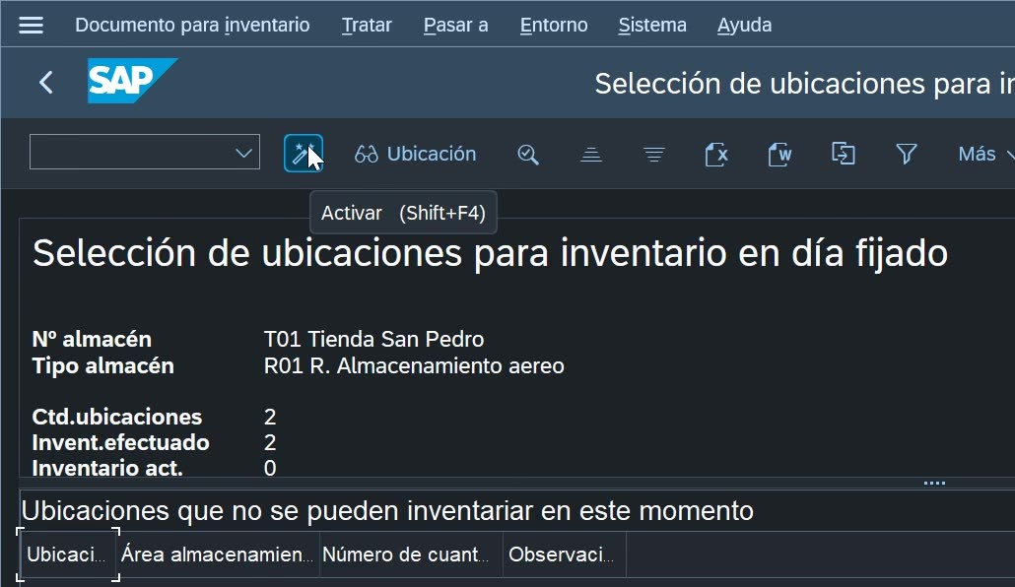
Seleccionar el número de almacén , tipo de almacén ,ubicación y referencia de conteo
Rol: Coordinador de PA/Asistente PA/ Receptor Tienda
6. Habilitar las ubicaciones inventariables en el check, dar enter
7. Tocar en “Activar" los conteos, el botón parece una batita con chispas

Slide 16
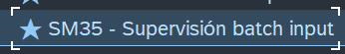
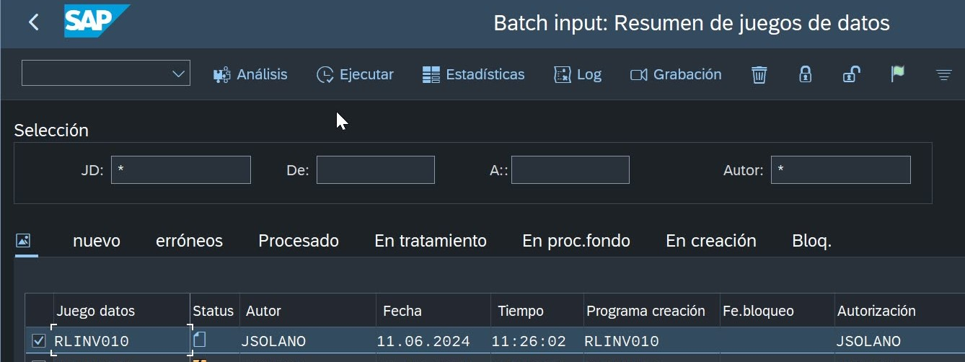
Activar conteo de inventario
Rol: Coordinador de PA/Asistente PA/ Receptor Tienda
SM35 - Supervisión de entrada por lotes: SM35 es una transacción utilizada para supervisar y gestionar procesos de entrada por lotes. Esto puede incluir procesos como la carga masiva de datos o la ejecución de transacciones de manera automática para procesar grandes volúmenes de información
1.Tocar en "Procesamiento carpeta" los lleva a la "SM35" sin salir de la transacción.
2. Seleccionar el conteo que corresponde a la fecha que se habilitaron las ubicaciones

Slide 17
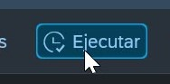
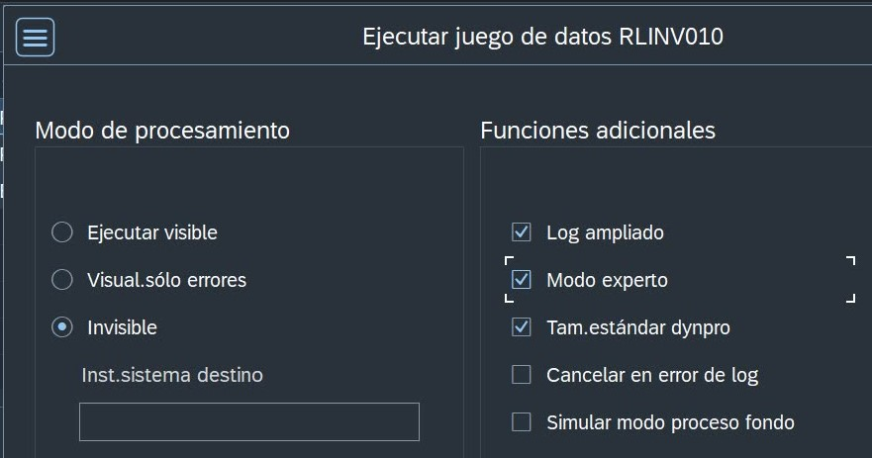
Activar conteo de inventario
Rol: Coordinador de PA/Asistente PA/ Receptor Tienda
3. Tocar el botón ejecutar, esto despliega otra ventana
4. Tocar los parámetros de modo de procesamiento invisible, en funciones adiciones debe quedar con chek el Log ampliado, Modo experto y tam.estándar dynpro, por último, ejecutar.

Slide 18
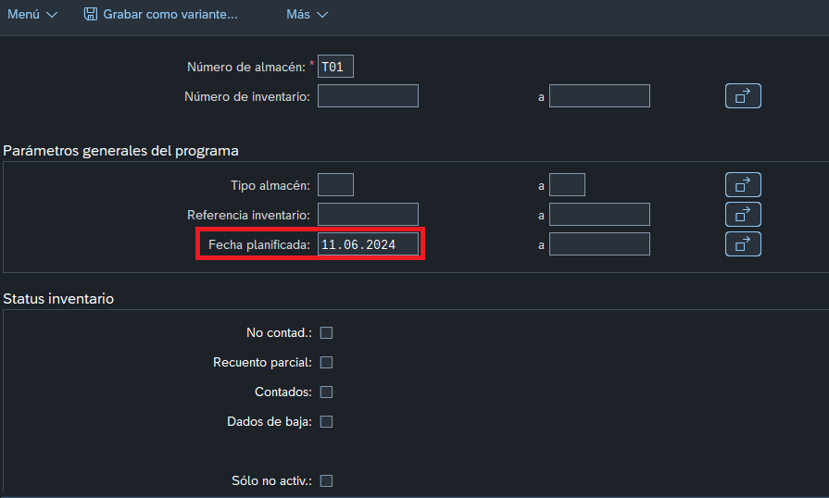
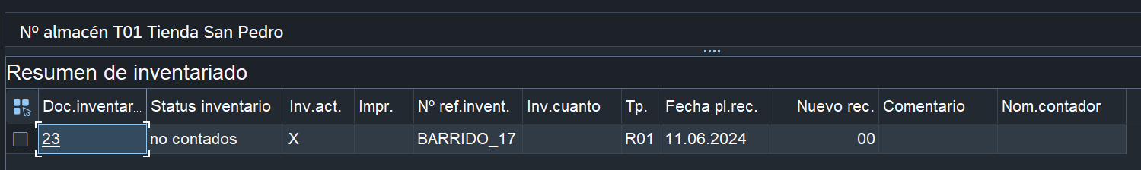
Asignar usuarios para ejecutar conteos
Rol: Coordinador de PA/Asistente PA/ Receptor Tienda
Acceder a la transacción "lx22" para ir a resumen de inventario, filtrar la fecha
2. Ver documento de Inventario

Slide 19
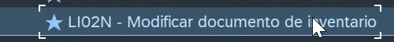
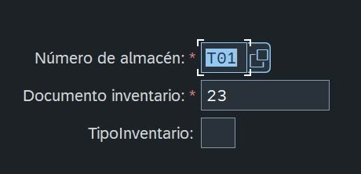
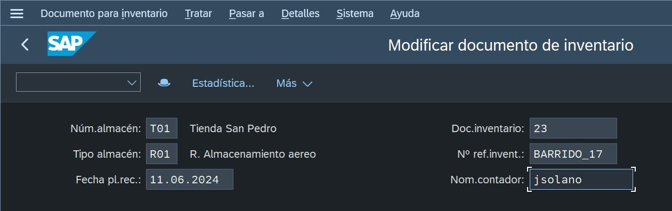
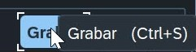
Asignar usuarios para ejecutar conteos
Rol: Coordinador de PA/Asistente PA/ Receptor Tienda
3. Ir a la transacción LI02N -Documentos de inventario
4. Ingresar al documento de Inventario, se coloca el número que corresponde al conteo seguido se da ENTER.
5. Escribir el nombre de usuario que ejecuta el conteo
6. Tocar el botón grabar para guardar el dato del usuario

Slide 20
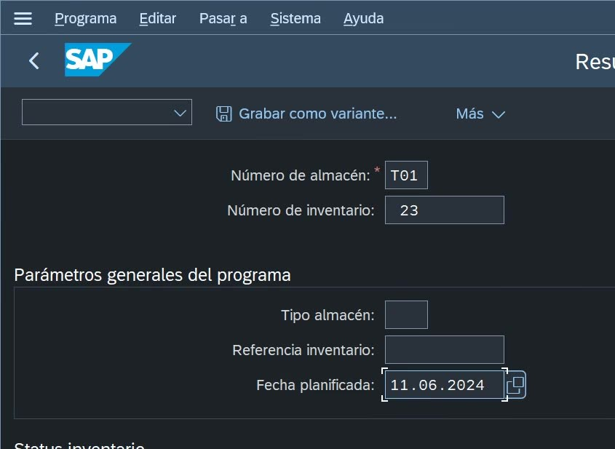
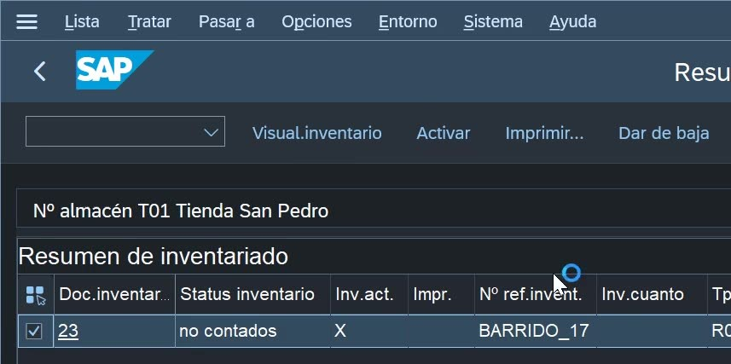
Activar documento de inventario y Asignar de recurso de conteo
Rol: Coordinador de PA/Asistente PA/ Receptor Tienda
Acceder a la transacción "lx22" para ir a resumen de inventario, filtrar número de inventario y la fecha
2. Tocar la cajita check del documento y en la parte superior activar el documento

Slide 21
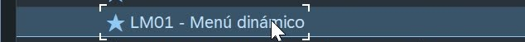
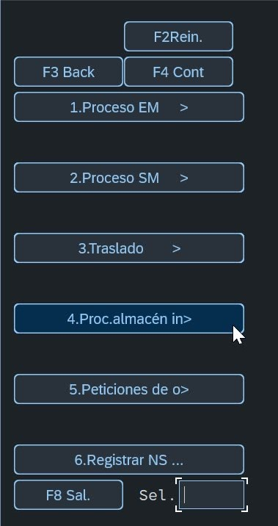
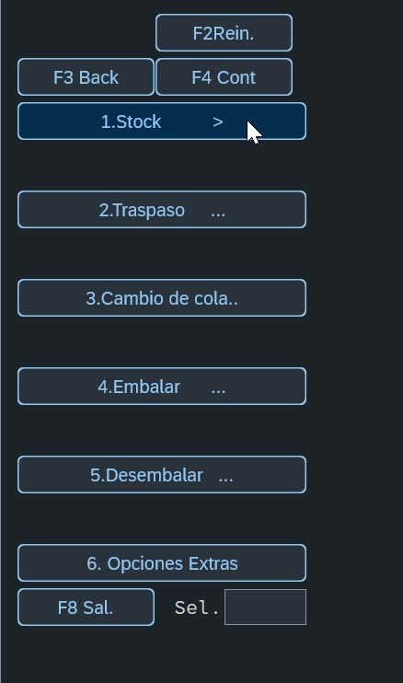
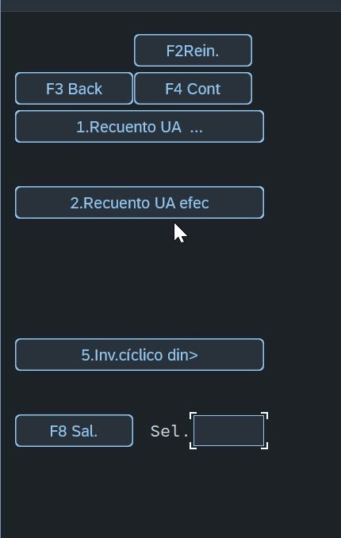
Realizar conteo inventario físico en HH (RF)
Rol: Coordinador de PA/Asistente PA/Auxiliar recepción tienda
1. Ingresar a la transacción LM01- Menú dinámico, esta transacción es la radio frecuencia
2. Seguir la ruta de menús 4.Proc.Almacen in , 1.Stock y 2.recuen Ua efec

Slide 22
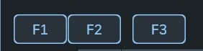
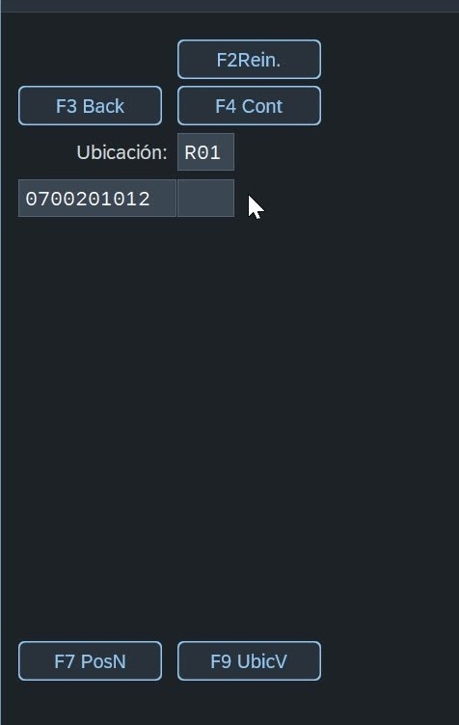
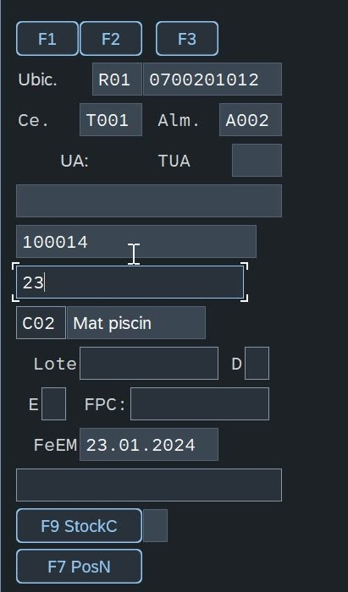
Realizar conteo inventario físico en HH (RF)
Rol: Coordinador de PA/Asistente PA/Auxiliar recepción tienda
3.Dar ENTER cuando aparece la ubicación a contar, esta acción accede al contenido de la ubicación
4. Completar los campos requeridos , para este caso solo solicita el conteo de cajas , 23 cajas x 2 unidades por caja .
5. Tocar F1 para completar el conteo y F2 para guardar.

Slide 23


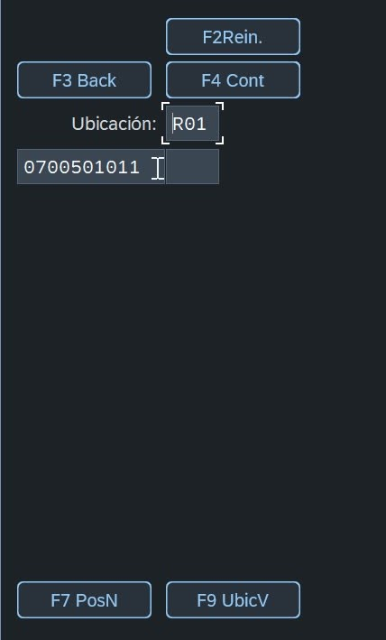
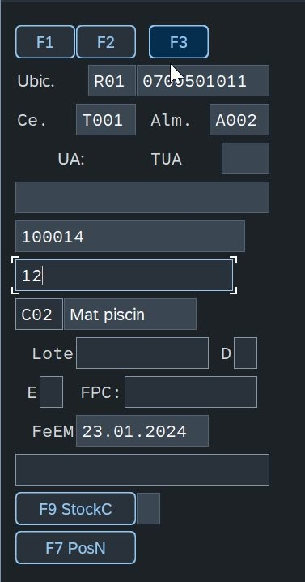
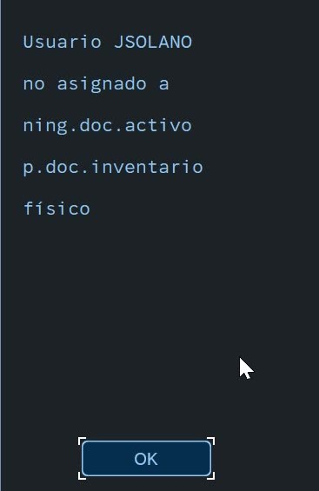


Realizar conteo inventario físico en HH (RF)
Rol: Coordinador de PA/Asistente PA/Auxiliar recepción tienda
6. Repetir el paso 3 al 5 con la nueva ubicación, contar y completar campos.
7. Al finalizar se muestra un mensaje de que ya no hay conteos asignados al usuario especifico que se le asigno el conteo.

Slide 24
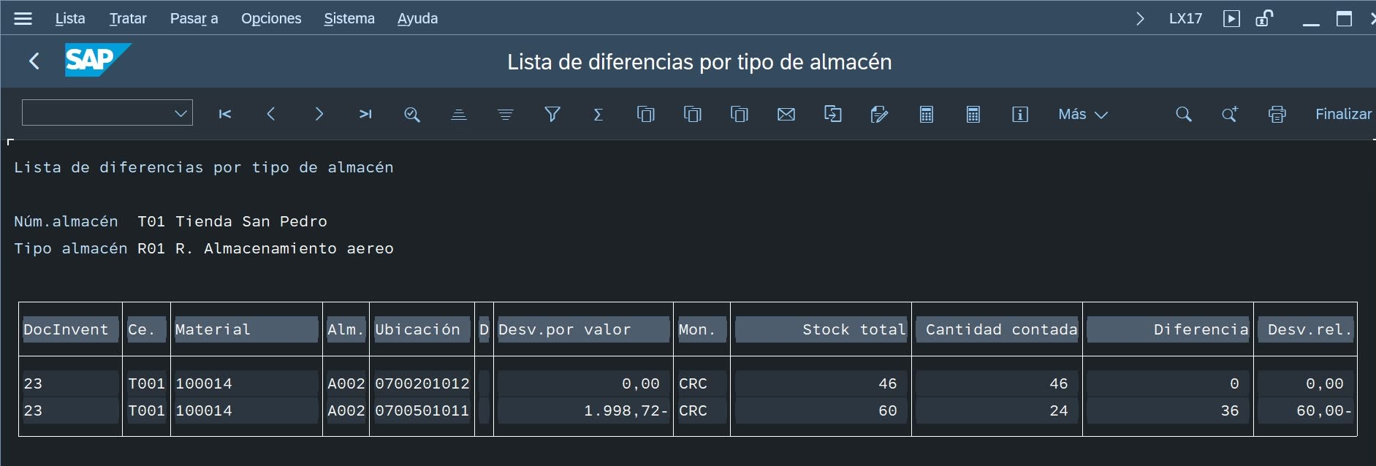

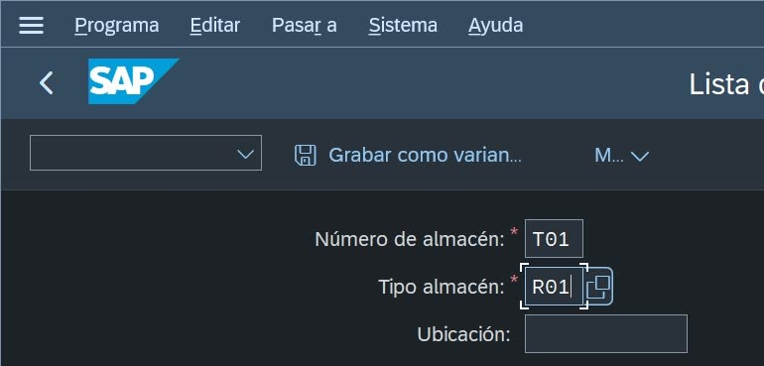
Revisar conteos realizados
Rol: Coordinador de PA/Asistente PA/ Receptor Tienda
1. Ingresar a la transacción LX17- Listado de diferencias inventario
3. Analizar las diferencias presentadas en el conteo, en la primera línea no hay diferencia, en la Segunda línea hay diferencias físico y teórico.
2. Completar el número de almacén y tipo almacén

Slide 25

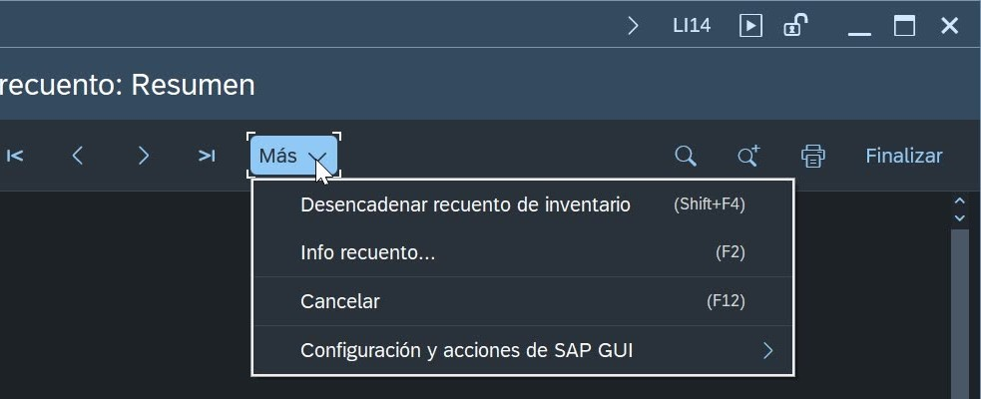
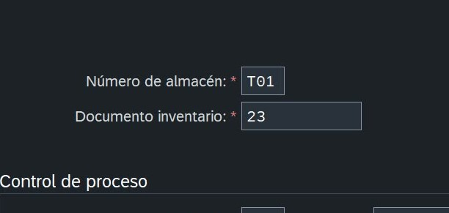
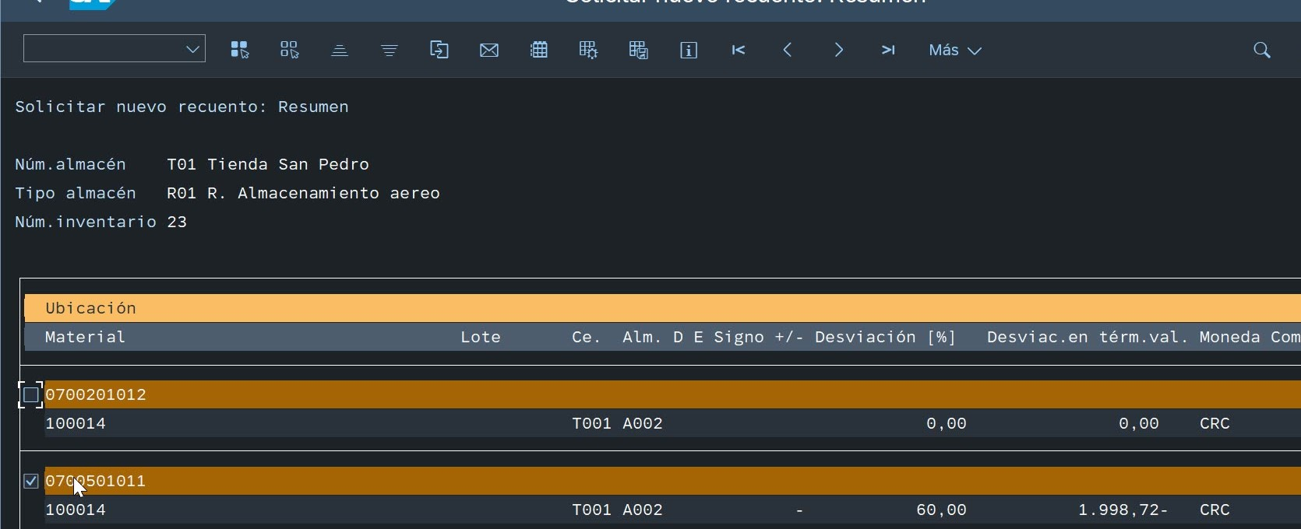
Generar reconteo de ubicación
Rol: Coordinador de PA/Asistente PA/ Receptor Tienda
1. Ingresar a la transacción LI14-Solicitar recuento
4. Elegir en las opciones Desencadenar recuento de inventario
2. Filtrar el número de almacén y el documento de inventario
3. Seleccionar la diferencia a recontar

Slide 26
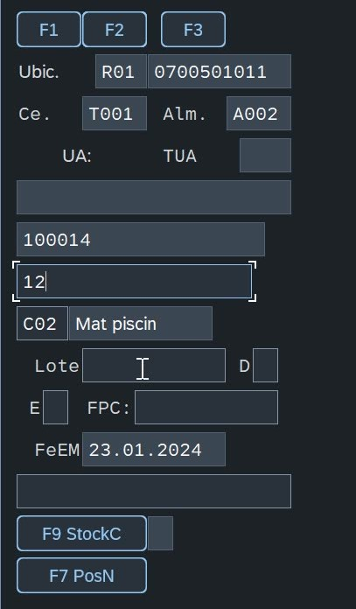
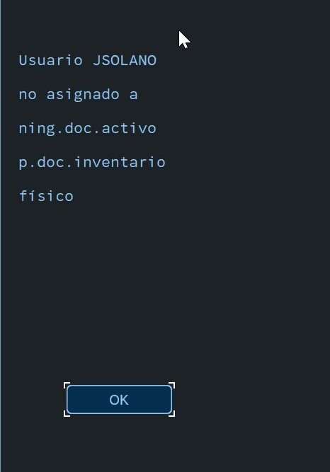
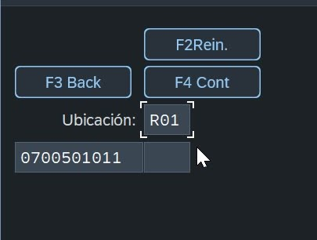
Realizar conteo inventario físico en HH (RF)
Rol: Coordinador de PA/Asistente PA/Auxiliar recepción tienda
1. Repetir el proceso “Asignar usuarios para ejecutar conteos”
2. Repetir el conteo en la radio frecuencia, se puede ingresar a la transacción LM50-Recuento Inventario gest.por sistema

Slide 27
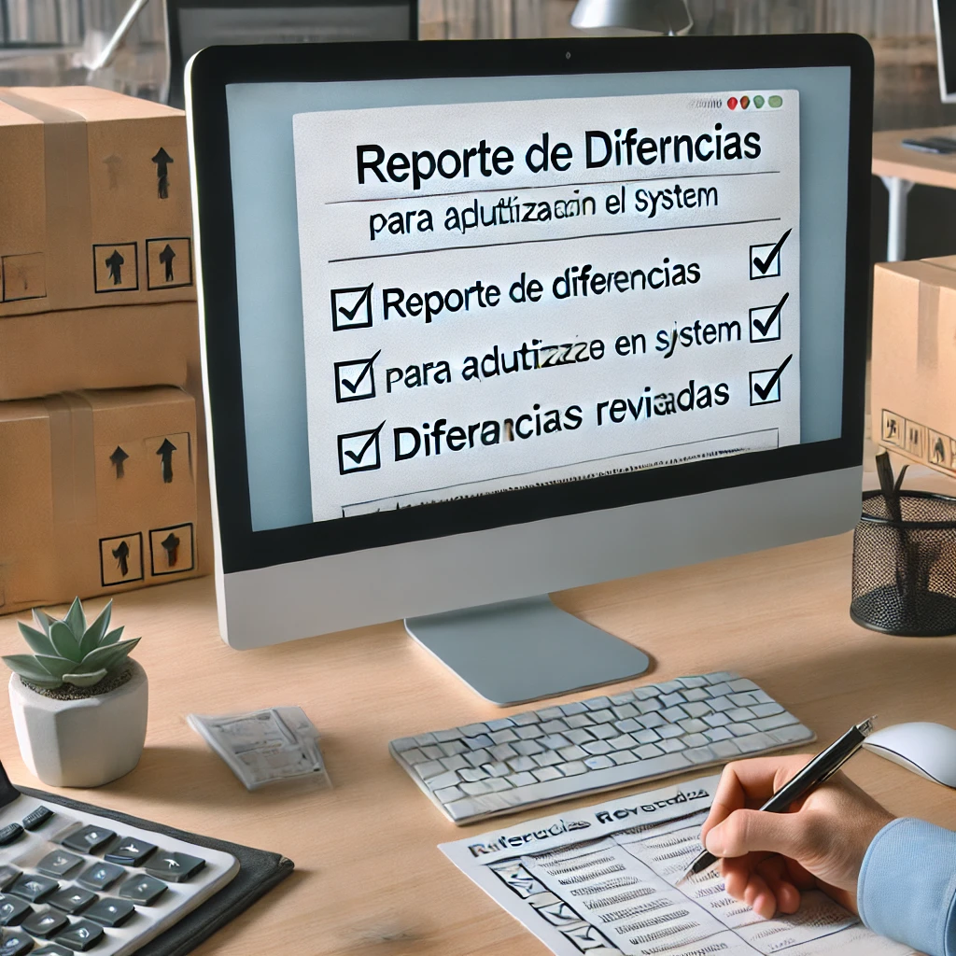
Reportar diferencias
Rol: Coordinador de PA/Asistente PA/Auxiliar recepción tienda
1. Realizar el reporte de las diferencias por correo electrónico al coordinador o asistente PA, Las diferencias ya fueron revisadas en procesos anteriores , por lo que estas diferencias ya son las que deben ser cambiadas en el sistema

Slide 28
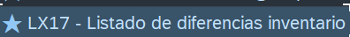
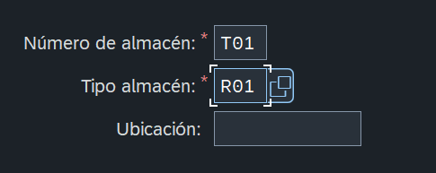
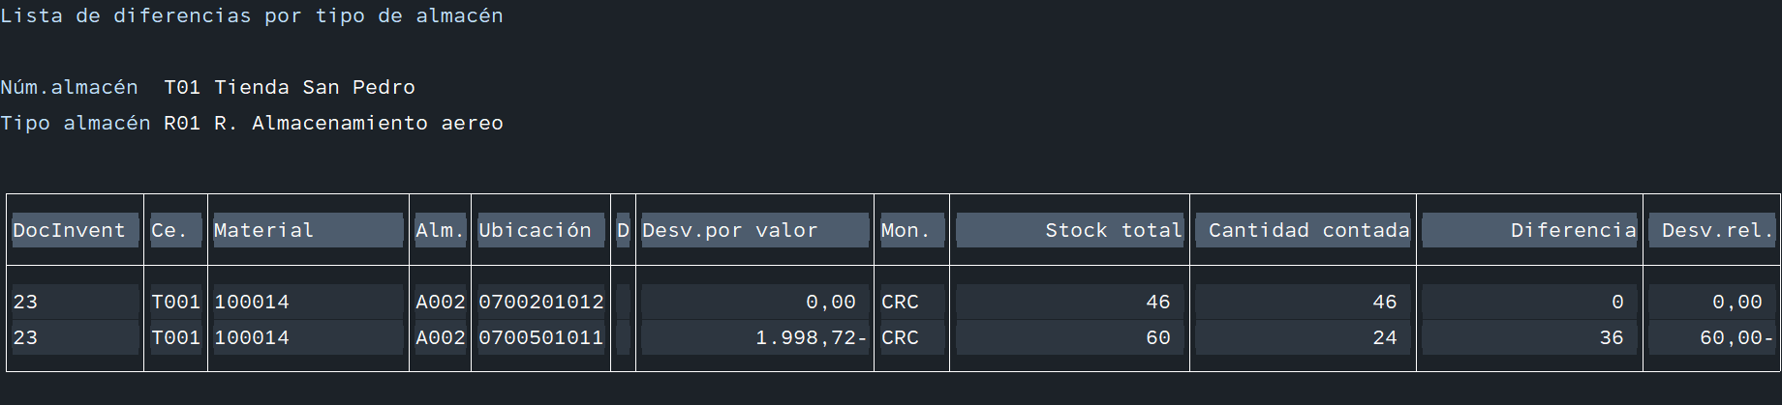
Enviar aprobación del documento del conteo
Rol: Coordinador de PA/Asistente PA/Auxiliar recepción tienda
1. Enviar las diferencias de inventario por correo electrónico con el número de conteo de Inventario, este documento se toma de la transacción LX17 Listado diferencias de Inventario

Slide 29
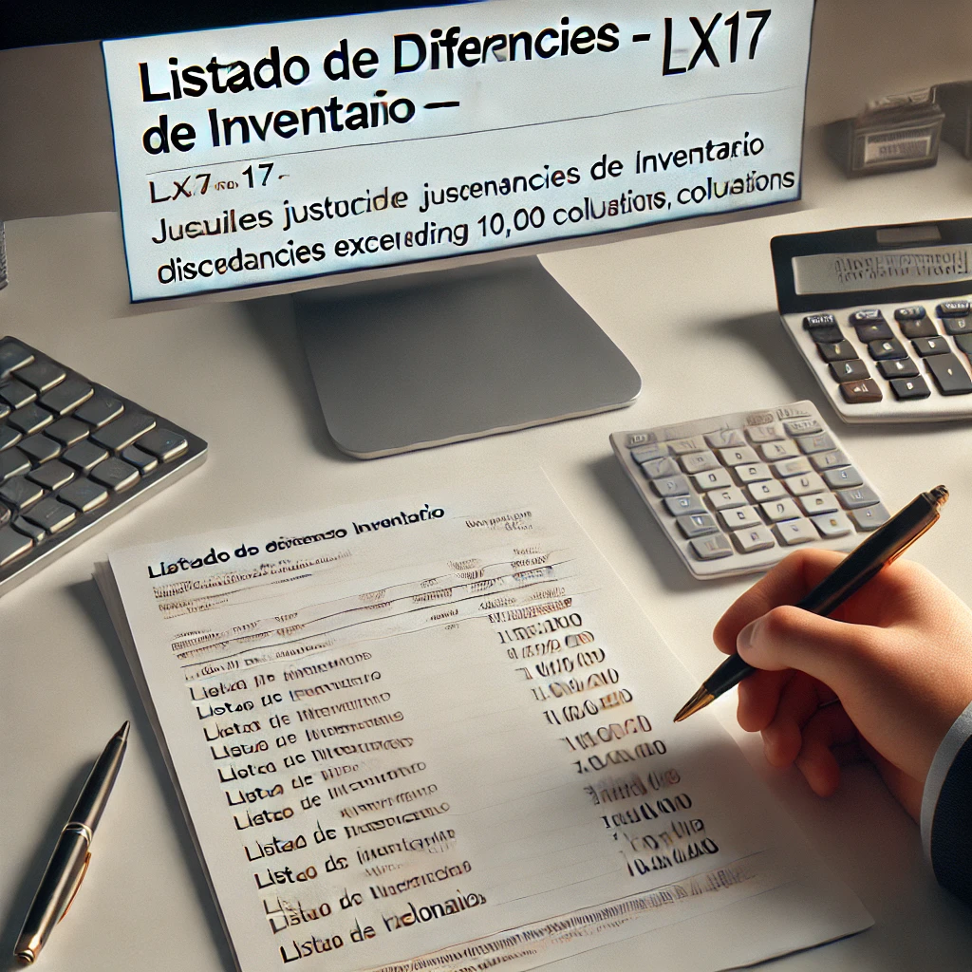
Buscar correo electrónico con propuesta de documentos de conteo
Rol: Supervisor de PA
1.Revisar el correo electrónico con el dato de los documentos de Inventario LX17 Listado diferencias de Inventario, si existen diferencias que superen los 100 mil colones se deben de justificar en el cuerpo del correo.

Slide 30
Validar diferencias de conteos
Rol: Supervisor de PA
1. Ingresar a la transacción LX17 Listado diferencias de Inventario,
3. Ver el reporte en la transacción
2. Completar el número de almacén y tipo almacén
4. Comparar el dato del documento comparado contra el dato de la transacción LX17
5. Si se encuentran diferencias entre lo enviado y lo revisado se debe notificar al Coordinador de PA/Asistente PA que las hay diferencias.
Adicional si el conteo presenta montos mayores a los 100 mil colones deben de venir justificados en el cuerpo del correo.

Slide 31
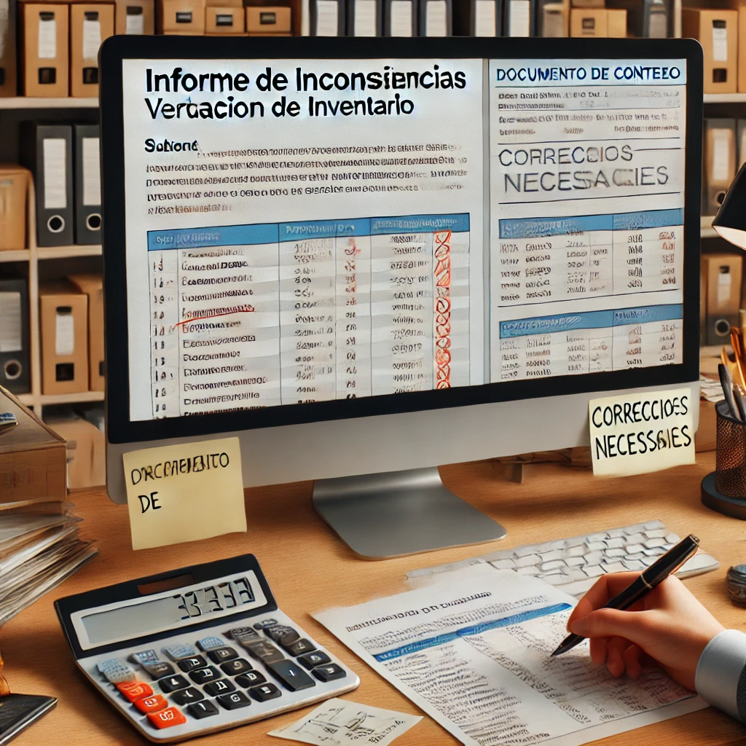
Notificar diferencias no aprobadas
Rol: Supervisor de PA
1. Preparar un informe detallado de todas las inconsistencias identificadas durante el proceso de verificación.
2. Enviar un correo electrónico al Coordinador de PA/Asistente PA, especificando claramente las diferencias detectadas y las correcciones necesarias.
3. Asegurar que el documento de conteo adjunto refleje exactamente las discrepancias notificadas para evitar futuras confusiones.

Slide 32
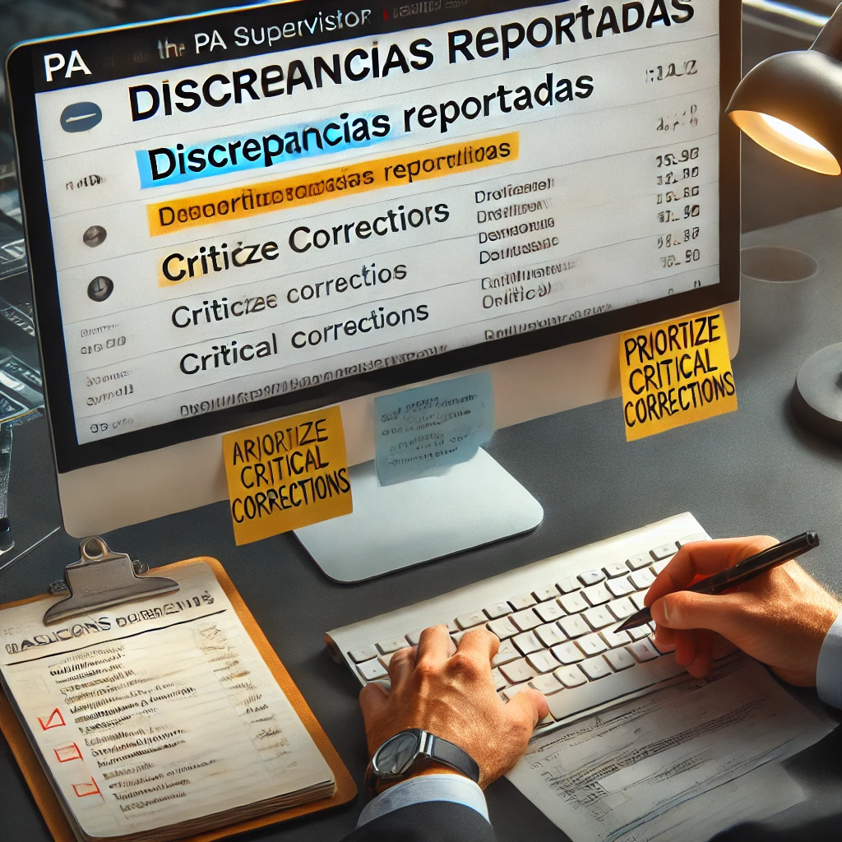
Revisar la observación de correo electrónico
Rol: Coordinador de PA/Asistente PA
1. Analizar minuciosamente el correo enviado por el Supervisor de PA para comprender la naturaleza de las discrepancias reportadas.
2. Determinar las acciones correctivas adecuadas en respuesta a las observaciones recibidas, priorizando las correcciones críticas.

Slide 33
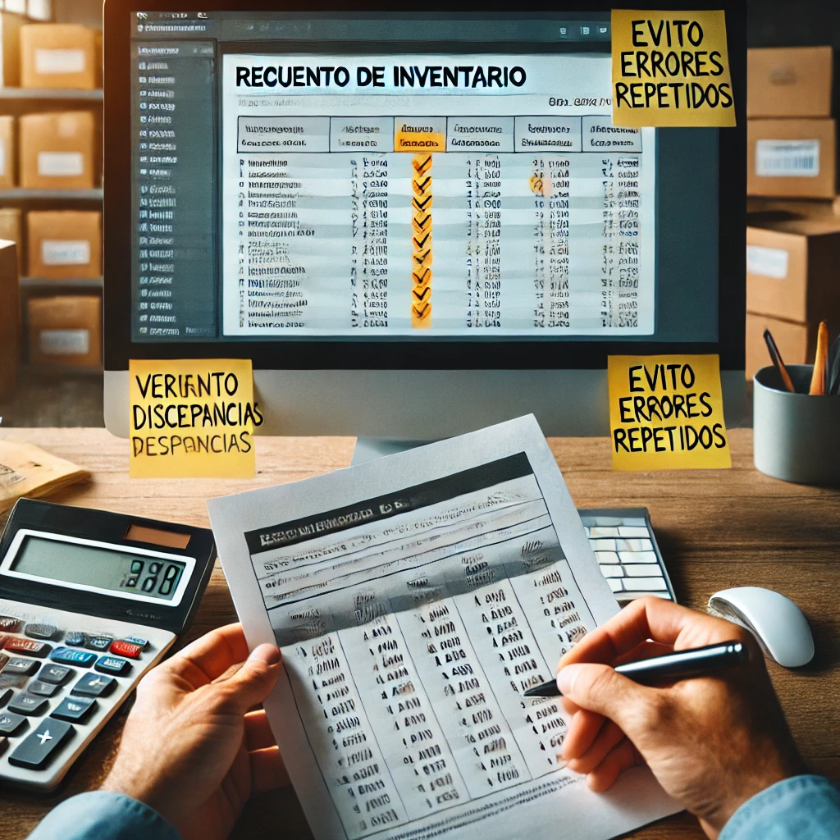
Corregir diferencia del documento
Rol: Coordinador de PA/Asistente PA
1. Generar un nuevo conteo para los ítems que presentaron discrepancias o errores.
2. Asegurar que el nuevo recuento sea preciso y que todas las observaciones sean tomadas en cuenta para evitar repetir los mismos errores.
3. Actualizar el documento de conteo con la información revisada y asegurarse de que esté libre de errores antes de la corrección .

Slide 34
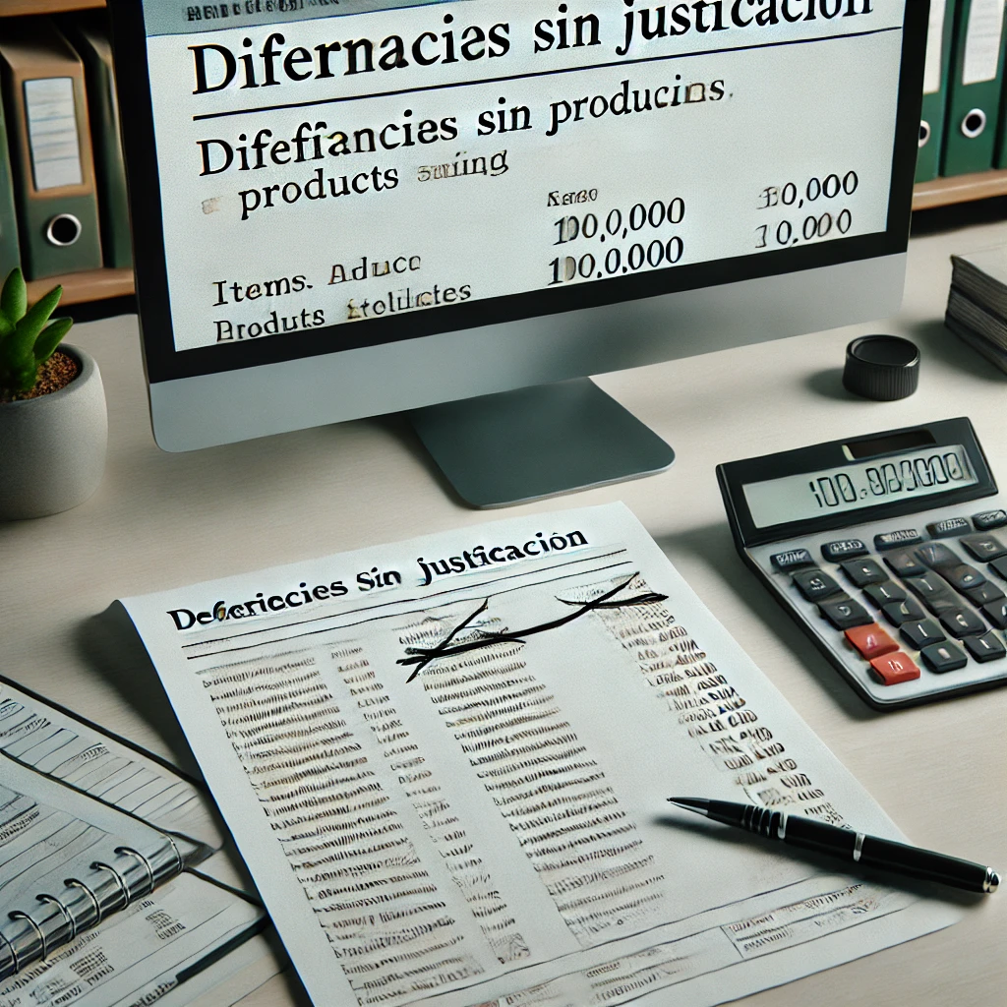
Justificar diferencias en correo electrónico
Rol: Coordinador de PA/Asistente PA
1. Preparar justificaciones completas y detalladas para todos los productos que superen los 100,000 colones sin aprobación previa.
2. Incluir estas justificaciones en el cuerpo del correo dirigido al Supervisor de PA.
3. Si no es posible justificar adecuadamente alguna diferencia, considerar la eliminación de dichos ítems del documento de conteo para asegurar la precisión del inventario.

Slide 35
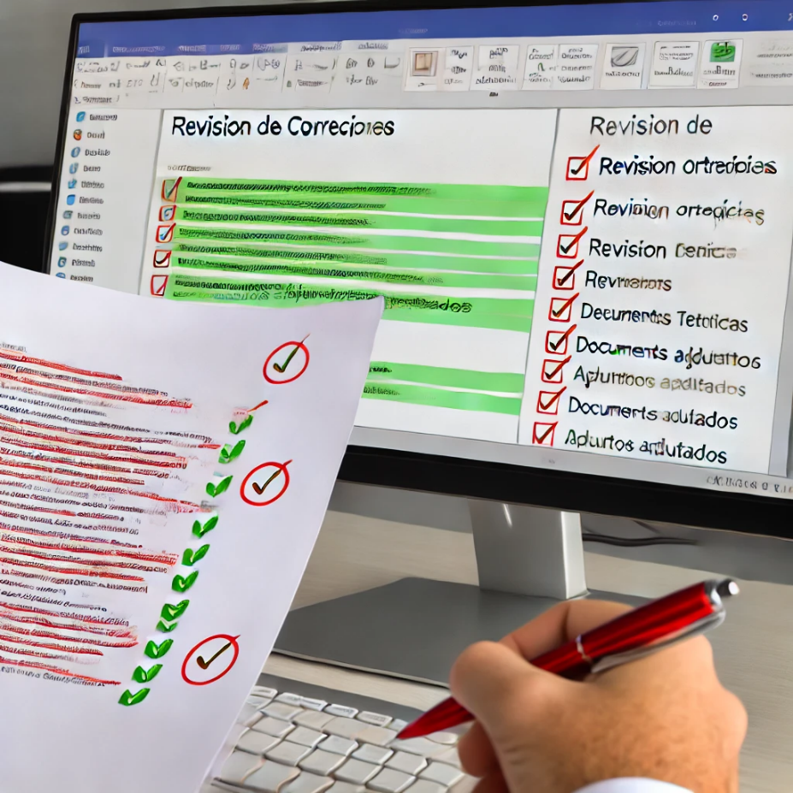
Validar corrección o justificación de líneas del documento de conteo
Rol: Supervisor de PA
1. Revisar meticulosamente el contenido del correo: Inicia revisando cada sección del correo para asegurar que se han integrado todas las correcciones y recomendaciones previamente enviadas. Verifica que la gramática, ortografía, y la precisión técnica sean correctas.
2. Comparar con correcciones anteriores: Utiliza un sistema de seguimiento de cambios o revisa las versiones anteriores del correo para garantizar que todas las observaciones y correcciones han sido implementadas. Coteja los documentos adjuntos para confirmar que están actualizados y reflejan las modificaciones solicitadas.

Slide 36
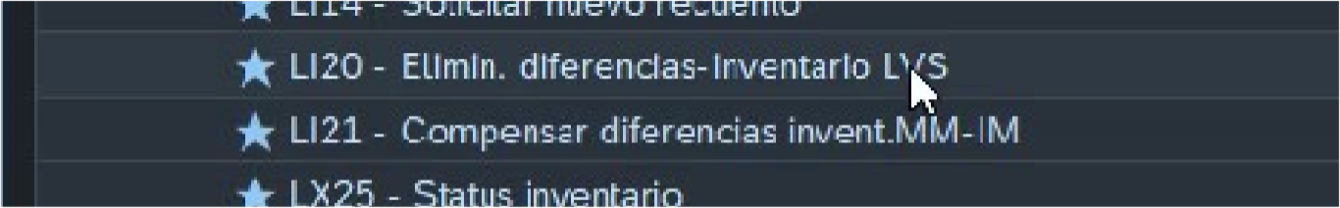
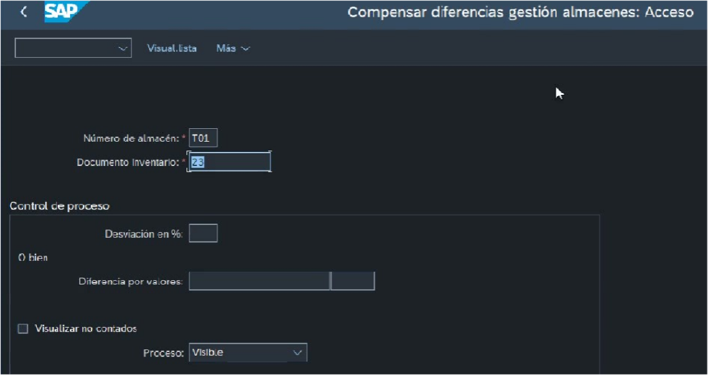
Compensar documentos en STRM
Rol: Supervisor de PA
1. Ir a la transacción LI20 Elimi. Diferencias –Inventario LVS
2. Filtrar el número de almacén y El documento de Inventario, darle ENTER

Slide 37
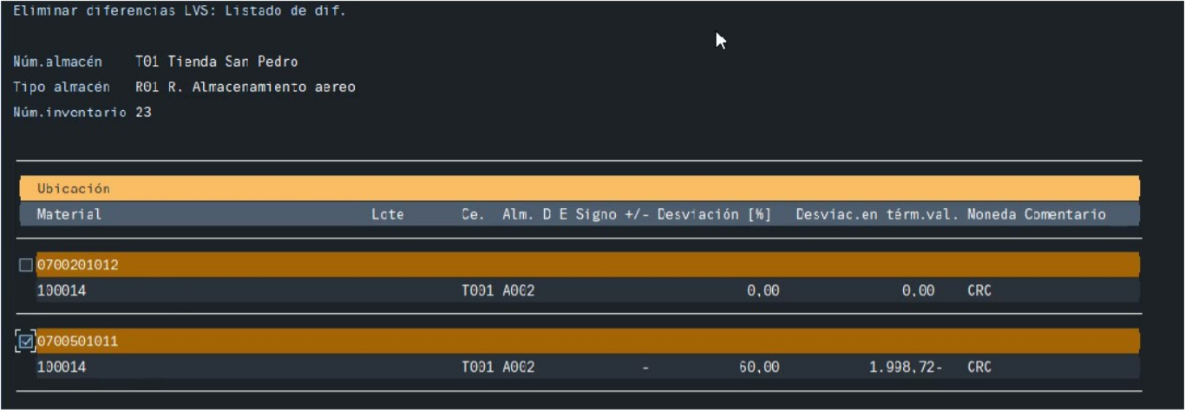
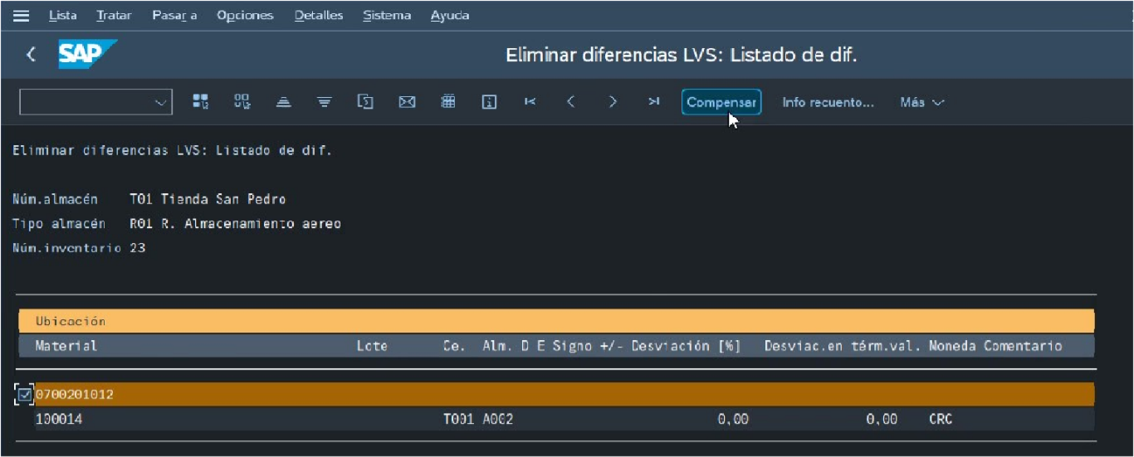
Compensar documentos en STRM
Rol: Supervisor de PA
3. Seleccionar las líneas con diferencias y marcarlas con el check
4. Tocar el botón compensar para registrar la diferencia

Slide 38
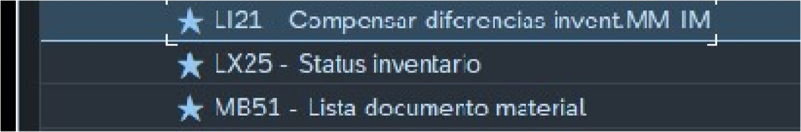
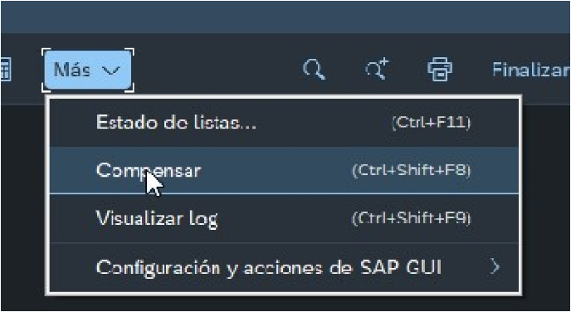


Compensar en ERP(MM)
Rol: Supervisor de PA
1. Ir a la transacción LI21 Compensar diferencias invent MM IM
4. Ir a la barra superior y tocar compensar
2. Filtrar el número de almacén y el tipo de almacén
3. Seleccionar el documento de Inventario

Slide 39

Confirmar el registro de recuentos por correo electrónico.
Rol: Supervisor de PA
Compensada la diferencia se reporte a través de un correo electrónico que ya se registró en strm y en MM.

Slide 40

¿POR QUÉ INSAP?
PARA SER
se mueve
+COMPETITIVOS
+INTEGRADOS
+ÁGILES
¡Puedo ver un negocio más simple que nos deja tiempo
para pensar y hacer cosas nuevas como nos gusta!
+COMPETITIVOS
Joseph Joseph
+INTEGRADOS
+ÁGILES

